Slide 1

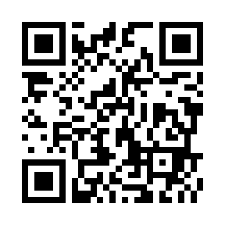
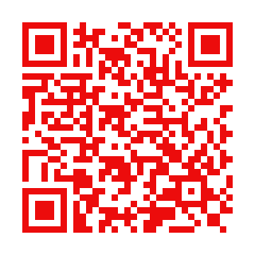
親子一組500円
参加特典
おこづかい３点セット・おみやげ付き
４/２９
火
４/２
水
２０２５年
２０２５年
① 10:00～12:00
※受付１０分前～
10:00～12:00
※受付9時50分～
子どもの夢を応援して可能性を広げる
「お金」のプチ勉強会
も時間内に同時開催。
効率的な教育費の貯め方増やし方／おこづかい教育の例／iDeCo・
NISAその他
② 13:30～15:30
JSMアステールプラザ
中区民文化センター大広間
コジマホールディングス
広島市西区民文化センター工作実習室
キッズマネースクール認定講師
キッズマネースクール認定講師
080-5611-1944
080-5611-1944
立畠 英里
立畠 英里
４歳～８歳のお子様と保護者
各回10組の親子
広島市・広島市教育委員会後援
申込フォーム
講師紹介

